Slide 1
美國留學查詢系統

Slide 2
發想背景
留學太過依賴代辦進行選校
資料零散，整理與查詢非常耗時
幫助想申請研究所的學生瞭解各大學的校風特色，選擇更適合自己的大學

Slide 3
主要資料來源與軟體設計
留學家網站爬蟲
https://www.ieeuc.com.tw/page/rank/index.aspx
美國各大學經緯度資料
QS官方網站大學總排名/學科排名
總排名資料集- Rankings_US_12.csv (共1個)
學科排名資料集- ex: ranking_Accounting.xlsx (共59個)
美國各大學官方網站爬蟲

Slide 4
資料處理難點
QS網站的csv檔是同一個csv檔，要先進行拆解會更好處理
美國官方無大學經緯度資料集或API可以直接使用
留學家網站的大學名稱可能與QS網站設定不同
ex:
University of California, Berkeley
University of California, Berkeley (UCB)
University of Michigan
University of Michigan- Ann arbor

Slide 5
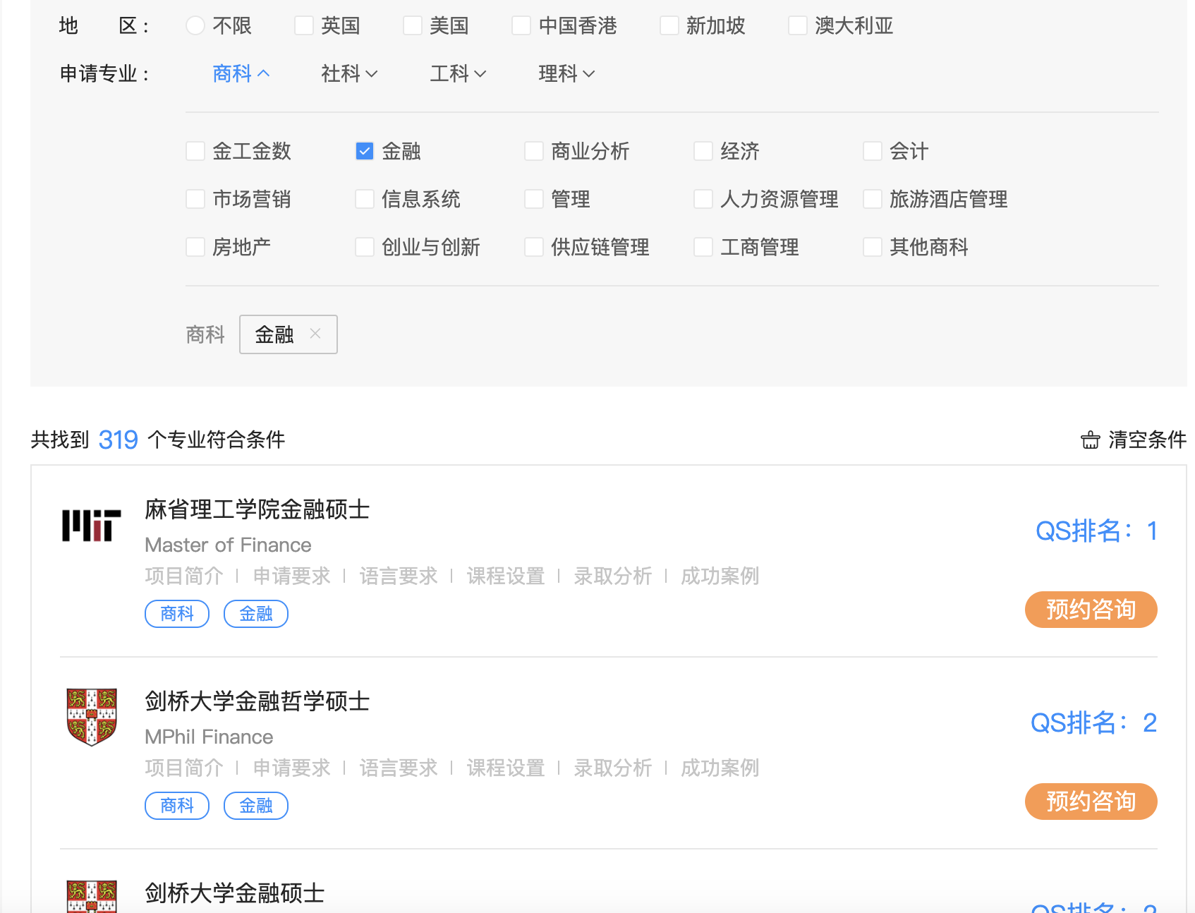
可改進/增加的地方
地圖的互動性
加入分學科列表
加入學科查詢系統

